Slide 1
00002
WEB前端开发
R1
V1.0
石毅/00001
2020.7.1
新开发
Notes:
2015.7.4
调整版权和页码对齐，位于参考线8.5到8.9之间。
调整编辑框行距为单倍行距。
2015.7.9
删除此页课程版本后的“ISSUE”。
新增“产品版本”和“课程版本”的示例。
2015.8.3
调整母板主体和备注，段落格式为“允许标点溢出边界”。
2015.8.4
删除缩略语页；
重命名版式“8#空白”为“8#仅标题”。
2015.9.2
新增备注模板，备注页正上方添加页眉，显示本章标题。
2015.9.14
删除“谢谢”那页的白色“谢谢”。
2017.11.8
调整母版中标题宽度。
2017.12.8
适当拉长了备注页文本框长度，防止2013版后的PPT会自动换页。

Slide 2
第4章 JavaScript操作BOM对象
什么是BOM对象
window对象
screen对象
history对象
location对象
navigator对象
document对象

Slide 3


本章目标
掌握JavaScript BOM的用法
掌握window对象的用法
了解screen对象的用法
掌握history对象的用法
掌握location对象的用法
了解navigator对象的用法
掌握用getElementById()、getElementsByName()、getElementsByTagName()方法访问DOM元素
会使用定时函数和Date对象制作时钟特效

Slide 4
第一部分
JavaScript对象类型

Slide 5
什么是BOM对象
BOM：Brower Object Model，指的是浏览器对象模型。
作用：操作浏览器窗口及窗口上的控件，实现用户和页面的动态交互。
浏览器对象：浏览器提供的一系列内置对象的统称。
BOM浏览器对象模型：各内置对象之间按照某种层次组织起来的模型的统称。

Slide 6
什么是BOM对象
window对象是BOM的顶层（核心）对象。
其他的对象都是以属性的方式添加到window对象下，也可称为window的子对象。

Slide 7
什么是BOM对象
document（文档对象）：也称为DOM对象，是HTML页面当前窗体的内容，同时也是JavaScript重要组成部分之一。
history（历史对象）：主要用于记录浏览器的访问历史记录，也就是浏览网页的前进与后退功能。
location（地址栏对象）：用于获取当前浏览器中URL地址栏内的相关数据。
navigator（浏览器对象）：用于获取浏览器的相关数据，例如浏览器的名称、版本等，也称为浏览器的嗅探器。
screen（屏幕对象）：可获取与屏幕相关的数据，例如屏幕的分辨率等。

Slide 8
什么是BOM对象
值得一提
BOM没有一个明确的规范，所以浏览器提供商会按照各自的想法随意去扩展BOM。而各浏览器间共有的对象就成为了事实上的标准。不过在利用BOM实现具体功能时要根据实际的开发情况考虑浏览器之间的兼容问题，否则会出现不可预料的情况。

Slide 9
第二部分
window对象

Slide 10
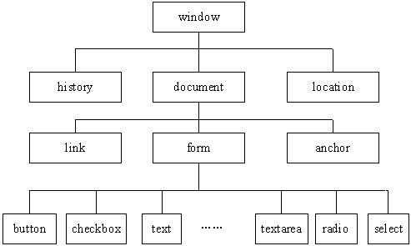
BOM模型
BOM：浏览器对象模型（Browser Object Model）
BOM提供了独立于内容的、可以与浏览器窗口进行互动的对象结构
BOM可实现功能
弹出新的浏览器窗口
移动、关闭浏览器窗口以及调整窗口的大小
页面的前进、后退
整个BOM的核心
Notes:
教学指导：讲解BOM模型图的层次结构，及实现功能。说明window对象是整个BOM的核心，引出window对象常用的属性、方法和事件。

Slide 11
window对象
常用属性
常用方法

Slide 12



window对象的常用属性
常用的属性
属性名称 | 说 明
history | 有关客户访问过的URL的信息
location | 有关当前 URL 的信息
语法
window.属性名= "属性值"
示例
表示跳转到baidu首页
window.location="http://www.baidu.com" ;
Notes:
教学指导：说明常用的属性就是前面提到的BOM模型中的对象，讲解使用语法、示例即可。说明后面会详细介绍。

Slide 13
window对象的常用方法
常用的方法
方法名称 | 说 明
prompt( ) | 显示可提示用户输入的对话框
alert( ) | 显示带有一个提示信息和一个确定按钮的警示框
confirm( ) | 显示一个带有提示信息、确定和取消按钮的对话框
close( ) | 关闭浏览器窗口
open( ) | 打开一个新的浏览器窗口，加载给定 URL 所指定的文档
setTimeout( ) | 在指定的毫秒数后调用函数或计算表达式
setInterval( ) | 按照指定的周期（以毫秒计）来调用函数或表达式
Notes:
教学指导：
简介window对象的各方法的功能。并说明接下来重点讲解confirm ()、open()和close()方法。setTimeout( )
和setInterval( )后面讲解。

Slide 14
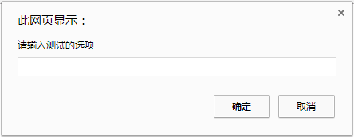
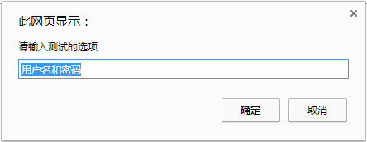
prompt()方法
弹出对话框和窗口——prompt()方法
作用：用于生成用户输入的对话框。
第1个参数：用于设置用户输入的提示信息。
第2个参数：用于设置输入框中的默认信息。
prompt('请输入测试的选项');
prompt('请输入测试的选项', '用户名和密码');

Slide 15
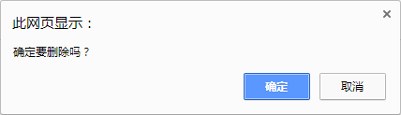
confirm()方法
弹出对话框和窗口——confirm()方法
作用：弹出一个确认对话框，该对话框中包含提示消息以及确认和取消按钮。
参数：用于设置确认的提示信息。
返回值：点击“确定”按钮，返回true。点击“取消”按钮，返回false。
confirm('确定要删除吗？')

Slide 16

confirm()方法
confirm()：将弹出一个确认对话框
语法
confirm("对话框中显示的纯文本")
confirm()与alert ()、 prompt()区别
alert( )：一个参数，仅显示警告对话框的消息，无返回值，不能对脚本产生任何改变
prompt( )：两个参数，输入对话框，用来提示用户输入一些信息，单击“取消”按钮则返回null，单击“确定”按钮则返回用户输入的值，常用于收集用户关于特定问题而反馈的信息
confirm( )：一个参数，确认对话框，显示提示对话框的消息、“确定”按钮和“取消”按钮，单击“确定”按钮返回true，单击“取消”按钮返回false，因此与if-else语句搭配使用
示例
<script type="text/javascript">
var flag=confirm("确认要删除此条信息吗？");
if(flag==true)
alert("删除成功！");
else
alert("你取消了删除");
</script>
演示示例1：确认对话框
Notes:
教学指导：
1、讲解confirm()的用法，结合例子讲解；
2、讲解完后，说明三者的区别

Slide 17
open()方法
弹出对话框和窗口——open()方法
作用：用于打开一个新的浏览器窗口，或查找一个已命名的窗口。
语法：open(URL, name, specs, replace)。
第1个参数：打开指定页面的URL地址，若没有指定，则打开一个新的空白窗口。
第2个参数：指定target属性或窗口的名称。
第3个参数：用于设置浏览器窗口的特征（如大小、位置、滚动条等），多个特征之间使用逗号分隔。
第4个参数：设置为true，表示替换浏览历史中的当前条目，设置false（默认值），表示在浏览历史中创建新的条目。
window.open("弹出窗口的url","窗口名称","窗口特征”)

Slide 18
open()方法
弹出对话框和窗口——open()方法
name可选值 | 含义
_blank | URL加载到一个新的窗口，也是默认值
_parent | URL加载到父框架
_self | URL替换当前页面
_top | URL替换任何可加载的框架集
name | 窗口名称

Slide 19
open()方法
弹出对话框和窗口——open()方法
specs可选参数 | 值 | 说明
height | Number | 窗口的高度，最小值为100
left | Number | 该窗口的左侧位置
location | yes|no|1|0 | 是否显示地址字段，默认值是yes
menubar | yes|no|1|0 | 是否显示菜单栏，默认值是yes
resizable | yes|no|1|0 | 是否可调整窗口大小，默认值是yes
scrollbars | yes|no|1|0 | 是否显示滚动条，默认值是yes
status | yes|no|1|0 | 是否要添加一个状态栏，默认值是yes
titlebar | yes|no|1|0 | 是否显示标题栏.被忽略，除非调用HTML应用程序或一个值得信赖的对话框，默认值是yes
toolbar | yes|no|1|0 | 是否显示浏览器工具栏，默认值是yes
width | Number | 窗口的宽度，最小值为100

Slide 20
open()方法
弹出对话框和窗口——open()方法
值得一提
与open()方法功能相反的是close()方法，用于关闭浏览器窗口，调用该方法的对象就是需要关闭的窗口对象。

Slide 21

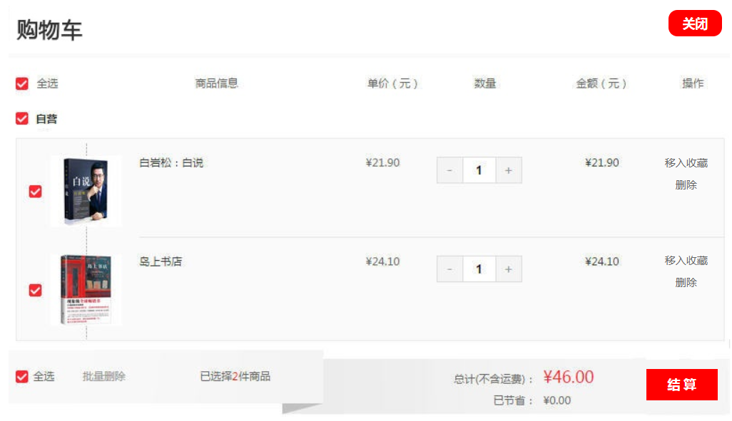
练习：制作简易的当当购物车页面
练习
需求说明
单击“半闭”按钮时，关闭当前页面购物车页面
单击“移入收藏”弹出收藏提示
单击“删除”弹出确认删除提示
单击“结算”按钮，弹出结算信息页面窗口
完成时间：20分钟

Slide 22
共性问题集中讲解
常见问题及解决办法
代码规范问题
调试技巧
共性问题集中讲解
Notes:
教学指导：
xxxxxxx

Slide 23
第三部分
screen对象

Slide 24
screen对象
screen对象用于返回当前渲染窗口中与屏幕相关的属性信息，如屏幕的宽度和高度等。以下展示主流浏览器中支持的screen属性。
名称 | 说明
height | 返回整个屏幕的高
width | 返回整个屏幕的宽
availHeight | 返回浏览器窗口在屏幕上可占用的垂直空间
availWidth | 返回浏览器窗口在屏幕上可占用的水平空间
colorDepth | 返回屏幕的颜色深度
pixelDepth | 返回屏幕的位深度/色彩深度

Slide 25
第四部分
history对象

Slide 26
history对象
历史记录跳转
history对象可对用户在浏览器中访问过的URL历史记录进行操作。
出于安全方面的考虑，history对象不能直接获取用户浏览过的URL，但可以控制浏览器实现“后退”和“前进”的功能。

Slide 27
history对象
历史记录跳转
分类 | 名称 | 说明
属性 | length | 返回历史列表中的网址数
方法 | back() | 加载history列表中的前一个URL
 | forward() | 加载history列表中的下一个URL
 | go() | 加载history列表中的某个具体页面
go()方法可根据参数的不同设置，完成历史记录的任意跳转。当参数值是一个负整数时，表示“后退”指定的页数；当参数值是一个正整数时，表示“前进”指定的页数。
当go()方法的参数为1或-1时，与forward()和back()方法的作用相同。

Slide 28
history对象
常用方法
名称 | 说 明
back() | 加载 history 对象列表中的前一个URL
forward() | 加载 history 对象列表中的下一个URL
go() | 加载 history 对象列表中的某个具体URL
等价
history.back()
history.forward()
history.go(-1)
history.go(1)
浏览器中的“后退”
等价
浏览器中的“前进”

Slide 29
history对象
无刷新更改URL地址
HTML5为history对象引入了history.pushState()和history.replaceState()方法，用来在浏览历史中添加和修改记录，实现无刷新更改URL地址。
pushState(state, title[, url]) // 添加历史记录
replaceState(state, title[, url]) // 修改历史记录
参数state：表示一个与指定网址相关的状态对象，此处可以填null或空字符串。
参数title：表示新页面的标题，可以填null或空字符串。
参数url：表示新的网址，并且必须与当前页面处在同一个域中。

Slide 30
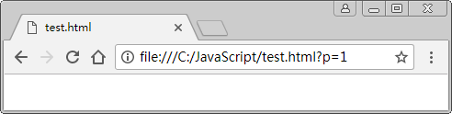
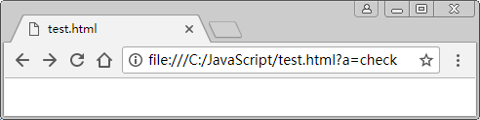
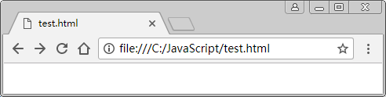
history对象
无刷新更改URL地址
第1次请求
history.pushState(null, null, "?a=check");
history.pushState(null, null, "?a=login");
history.replaceState(null, null, "?p=1");
第1次后退
第2次后退

Slide 31
history对象
无刷新更改URL地址
pushState()方法会改变浏览器的历史列表中记录的数量。
replaceState()方法仅用于修改历史记录，历史记录列表的数量不变，与location.replace()方法的功能类似。

Slide 32
第五部分
location对象

Slide 33
location对象
更改URL
URL：Uniform Resource Locator，统一资源定位符。
在Internet上访问的每一个网页文件，都有一个访问标记符，用于唯一标识它的访问位置，以便浏览器可以访问到，这个访问标记符称为URL。

Slide 34
location对象
更改URL
传输数据所使用的协议
端口号
用户传递的参数
http://www.example.com:80/web/index.html?a=3&b=4#res
服务器主机名
要请求的资源
页面内部的锚点
由于80是Web服务器的默认端口号，因此可以省略URL中的“:80”
即：http://www.example.com/web/index.html?a=3&b=4#res

Slide 35
location对象
更改URL
location对象提供的用于改变URL地址的方法，所有主流的浏览器都支持。
名称 | 说明
assign() | 载入一个新的文档
reload() | 重新载入当前文档
replace() | 用新的文档替换当前文档
reload()方法的唯一参数，是一个布尔类型值，将其设置为true时，它会绕过缓存，从服务器上重新下载该文档，类似于浏览器中的刷新页面按钮。

Slide 36
location对象
获取URL参数
Web开发中，经常通过URL地址传递的参数执行指定的操作，如商品的搜索，排序等。此时，可以利用location对象提供的search属性返回URL地址中的参数。

Slide 37
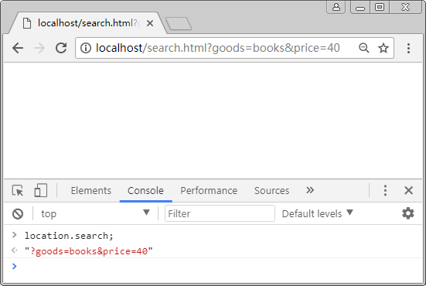
location对象
获取URL参数
① 用户访问该URL地址。
② 获取带有?的请求参数。

Slide 38
location对象
获取URL参数
获取URL的指定部分：location.属性名。
设置URL的指定部分：location.属性名 = 值。
属性 | 说明 | 属性 | 说明
hash | 返回一个URL的锚部分 | pathname | 返回URL的路径名
host | 返回一个URL的主机名和端口 | port | 返回一个URL服务器使用的端口号
hostname | 返回URL的主机名 | protocol | 返回一个URL协议
href | 返回完整的URL

Slide 39
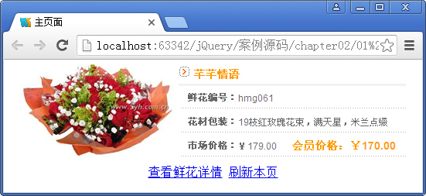
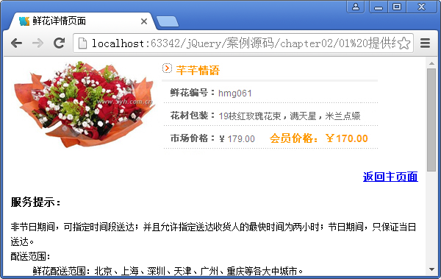
location和history对象的应用
主页面使用href实现跳转和刷新本页
示例
<a href="javascript:location.href='flower.html'">查看鲜花详情</a>
<a href="javascript:location.reload()">刷新本页</a>
<a href="javascript:history.back()">返回主页面</a>
演示示例：location和history对象

Slide 40
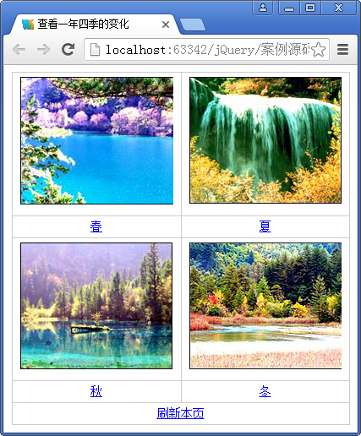
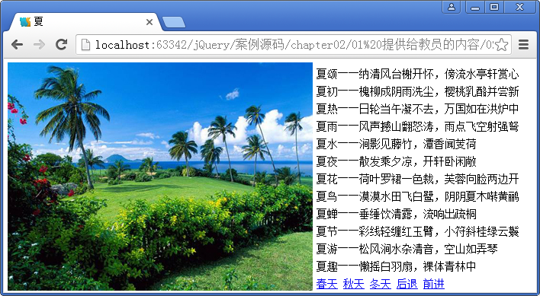
练习：查看一年四季变化
练习
需求说明
制作查看一年四季变化的主页面
主页面实现链接到其他页面及刷新本页功能
其他页面实现前进、后退和链接到其他页面功能
完成时间：20分钟

Slide 41
共性问题集中讲解
常见问题及解决办法
代码规范问题
调试技巧
共性问题集中讲解
Notes:
教学指导：
xxxxxxx

Slide 42
第六部分
navigator对象

Slide 43
navigator对象
navigator对象提供了有关浏览器的信息，主流浏览器中存在的属性和方法如下。
分类 | 名称 | 说明
属性 | appCodeName | 返回浏览器的内部名称
 | appName | 返回浏览器的名称
 | appVersion | 返回浏览器的平台和版本信息
 | cookieEnabled | 返回指明浏览器中是否启用cookie的布尔值
 | platform | 返回运行浏览器的操作系统平台
 | userAgent | 返回由客户端发送服务器的User-Agent头部的值
方法 | javaEnabled() | 指定是否在浏览器中启用Java

Slide 44
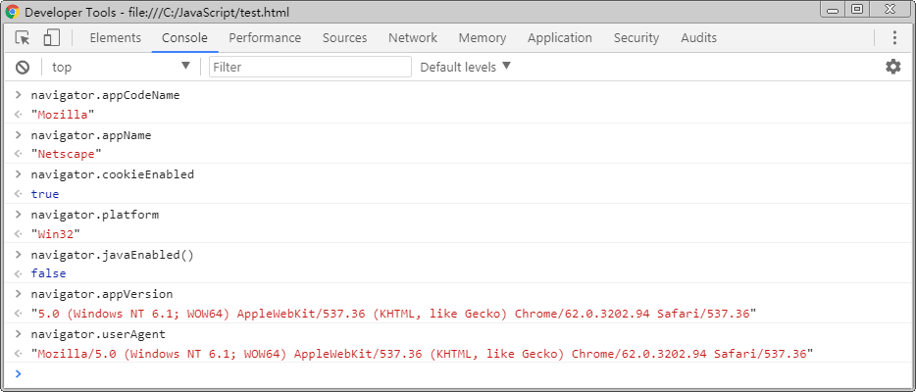
navigator对象
浏览器内部名称
浏览器名称
是否启用cookie
运行浏览器的操作系统平台
是否启动java
浏览器平台与按本信息
User-Agent的值

Slide 45
第七部分
document对象

Slide 46
Document对象
常用属性
名称 | 说 明
referrer | 返回载入当前文档的URL
URL | 返回当前文档的URL
语法
document.referrer
document.URL
Notes:
教学指导：过渡到下一页，document.referrer的应用

Slide 47

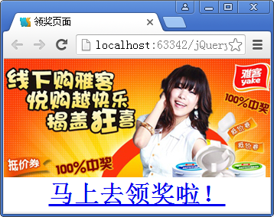
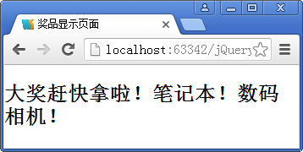

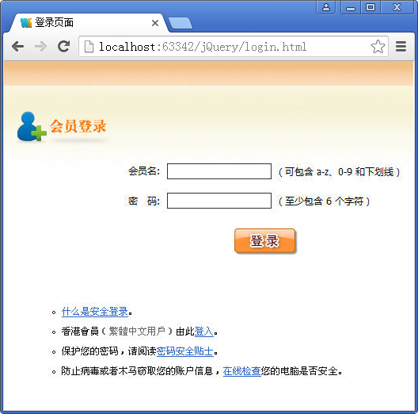
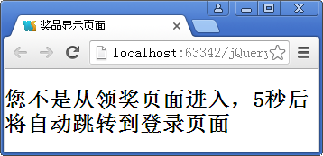
Document对象应用2-1
praise.html页面
login.html页面
Notes:
教学指导：讲解需求

Slide 48
Document对象应用2-2
判断页面是否是链接进入
自动跳转到登录页面
var preUrl=document.referrer; //载入本页面文档的地址
if(preUrl==""){
document.write("<h2>您不是从领奖页面进入，5秒后将自动
跳转到登录页面</h2>");
setTimeout("javascript:location.href='login.html'",5000);
}
演示示例：判断页面来源并跳转
Notes:
教学指导 ：使用MyEclipse演示示例。并说明praise.html页面的关键代码中使用的setTimeout()是定时函数，具体用法将在后面学习，只需要知道在这里的作用是延迟5秒后自动跳转到login.html即可。

Slide 49
Document对象的常用方法2-1
Document对象的常用方法
名称 | 说 明
getElementById() | 返回对拥有指定id的第一个对象的引用
getElementsByName() | 返回带有指定名称的对象的集合
getElementsByTagName() | 返回带有指定标签名的对象的集合
write() | 向文档写文本、HTML表达式或JavaScript代码
对象的id唯一
相同name属性
相同的元素
Notes:
教学指导：讲解各getElement系列方法的应用场合

Slide 50
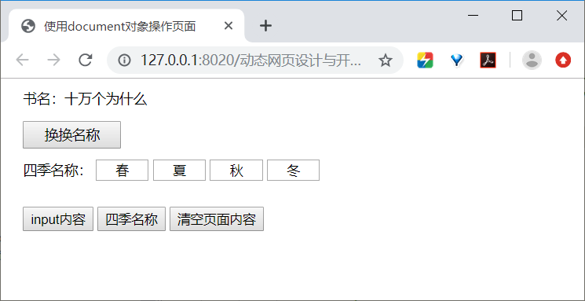
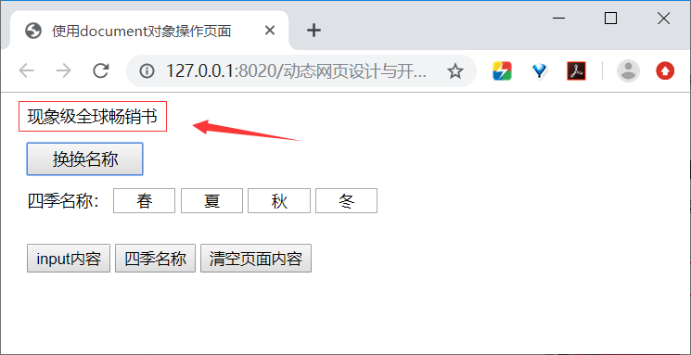
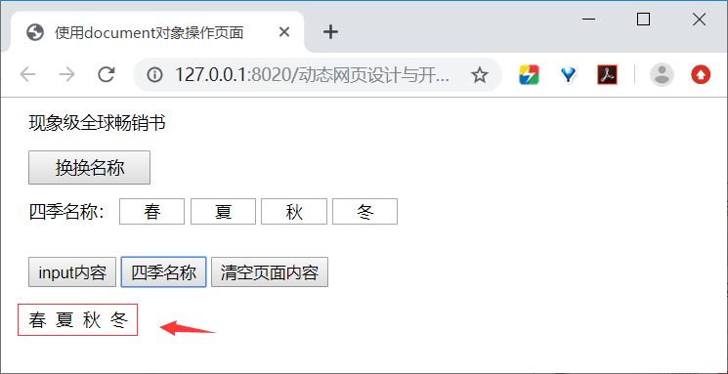
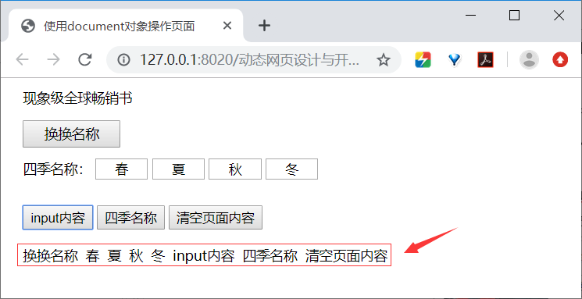
Document对象访问页面元素
动态改变层、标签中的内容
访问相同name的元素
访问相同标签的元素
演示示例：document对象的应用
Notes:
教学演示示例：讲解innerHTML

Slide 51
Document对象的常用方法2-2
动态改变层、标签中的内容
访问相同name的元素
访问相同标签的元素
document.getElementById("book").innerHTML="现象级全球畅销书";
var aInput=document.getElementsByName("season");
var sStr="";
for(var i=0;i<aInput.length;i++){
sStr+=aInput[i].value+"&nbsp;&nbsp;";
}
document.getElementById("replace").innerHTML=sStr;
var aInput=document.getElementsByTagName("input");
var sStr="";
for(var i=0;i<aInput.length;i++){
sStr+=aInput[i].value+"&nbsp;&nbsp;";
}
document.getElementById("replace").innerHTML=sStr;
Notes:
教学指导：小结各getElement系列方法及innerHTML的作用

Slide 52
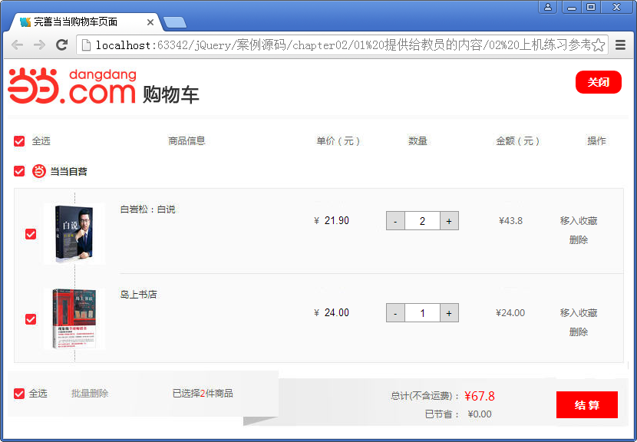
练习:完善当当购物车页面
练习
需求说明
在练习1的基础上完善当当购物车页面
计算商品总计
完成时间：20分钟

Slide 53
共性问题集中讲解
常见问题及解决办法
代码规范问题
调试技巧
共性问题集中讲解

Slide 54
本章总结
使用window对象可以实现弹出窗口、关闭当前窗口、弹出页面消息框等效果。
使用history和location对象的相关属性和方法可以轻松地实现浏览器中“后退”“前进”“刷新”按钮的功能。
document对象的getElementById()方法用于访问唯一的元素。
document对象的getElementsByName()方法用于访问相同name属性的一组元素。
document对象的getElementsByTagName()方法用于访问相同标签的一组元素。

Slide 55
问题及作业
集中问题&课后作业

